Slide 1
#5 - SQL Basics
Achmad Solichin
http://achmatim.net
achmatim@gmail.com

Slide 2
Contoh Studi Kasus

Slide 3
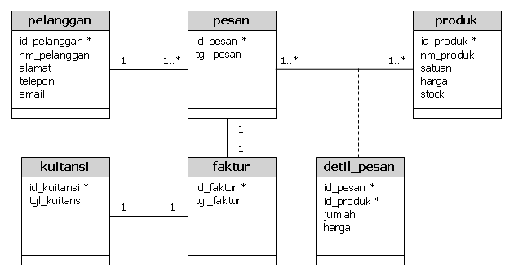
Sistem Pemesanan Barang

Slide 4
Tipe Tabel di MySQL
MyISAM
Non-transaction
InnoDB
Transaction
HEAP
Lainnya
BDB, Archieves, CSV, NDB, dll

Slide 5
Tipe Field di MySQL
Numerik
TINYINT
SMALLINT
MEDIUMINT
INT
BIGINT
FLOAT
DOUBLE
REAL
DECIMAL

Slide 6
Tipe Field di MySQL
Tanggal dan Waktu
DATE
DATETIME
TIME
YEAR

Slide 7
Tipe Field di MySQL
String
CHAR
VARCHAR
TINYTEXT
TEXT
MEDIUMTEXT
LONGTEXT

Slide 8
Tipe Field di MySQL
BLOB
BIT
TINYBLOB
MEDIUMBLOB
BLOB
LONGBLOB

Slide 9
Tipe Field di MySQL
Lainnya
ENUM
SET

Slide 10
Merancang Database yang Baik
Tidak boleh ada redudancy data.
Setiap tabel harus ada primary Key.
Tabel harus sudah normal.
Besar atau ukuran database hendaknya dibuat seminimal mungkin.
Daya tampung database.

Slide 11
Tips Penamaan Identifier
Penamaan identifier (database, tabel, kolom) di MySQL bersifat case-sensitive.
Penamaan identifier hendaknya konsisten untuk semua tabel dalam suatu database.
Nama database, tabel dan kolom maksimal 64 karakter.
Hindari penggunaan karakter khusus, seperti üàû, karena bisa bermasalah dalam sistem operasi yang lain.
Pilih nama untuk field (kolom) yang mencerminkan isi dari data yang disimpan.

Slide 12
Next on…
Dasar-dasar SQL

Slide 13
Pembagian SQL
DDL
DML
DCL

Slide 14
Pembagian SQL
DDL
CREATE
ALTER
RENAME
DROP
DML
DCL

Slide 15
Pembagian SQL
DDL
DML
SELECT
INSERT
UPDATE
DELETE
DCL

Slide 16
Pembagian SQL
DDL
DML
DCL
GRANT
REVOKE

Slide 17
Membuat Database Baru
CREATE DATABASE [IF NOT EXISTS] nama_database;
CREATE DATABASE penjualan;

Slide 18
Menampilkan Database
SHOW DATABASES;

Slide 19
Membuka Database
USE nama_database;
USE penjualan;

Slide 20
Menghapus Database
DROP DATABASE [IF EXISTS] nama_database;
DROP DATABASE penjualan;

Slide 21
Membuat Tabel Baru
CREATE TABLE nama_tabel (
field1 tipe(panjang),
field2 tipe(panjang),
...
fieldn tipe(panjang),
PRIMARY KEY (field_key)
);
CREATE TABLE pelanggan (
id_pelanggan varchar(5) NOT NULL,
nm_pelanggan varchar(30) NOT NULL,
alamat text,
telepon varchar (20),
email varchar (50), PRIMARY KEY(id_pelanggan) );

Slide 22
Mengubah Struktur Tabel
ALTER TABLE nama_tabel alter_options;
ALTER TABLE pelanggan
ADD tgllahir date NOT NULL;

Slide 23
Menghapus Tabel
DROP TABLE nama_tabel;
DROP TABLE pelanggan;

Slide 24
Next …
INSERT, UPDATE, DELETE, SELECT

Slide 25
Menambahkan Record
INSERT INTO nama_tabel VALUES (‘nilai1’,’nilai2’,...);
INSERT INTO nama_tabel(field1,field2,...)
VALUES (‘nilai1’,’nilai2’,...);
INSERT INTO nama_tabel
SET field1=’nilai1’, field2=’nilai2’,...;
INSERT INTO pelanggan VALUES ('P0001', 'Achmad Solichin','Jakarta Selatan', '0217327762', 'achmatim@gmail.com');

Slide 26
Mengubah Record
UPDATE nama_tabel
SET field1=’nilaibaru’
[WHERE kondisi];
UPDATE pelanggan
SET alamat='Tangerang'
WHERE id_pelanggan='P0001';

Slide 27
Menghapus Record
DELETE FROM nama_tabel
[WHERE kondisi];
DELETE FROM pelanggan WHERE id_pelanggan='P0005';

Slide 28
Menampilkan Data
SELECT [field | *]
FROM nama_tabel
[WHERE kondisi];
SELECT * FROM pelanggan;
SELECT id_pelanggan, nm_pelanggan FROM pelanggan;

Slide 29
LIKE
SELECT id_pelanggan, nm_pelanggan, email FROM pelanggan
WHERE email LIKE '%yahoo%';

Slide 30
ORDER BY
SELECT id_pelanggan, nm_pelanggan FROM pelanggan ORDER BY nm_pelanggan;

Slide 31
LIMIT
SELECT id_pelanggan, nm_pelanggan FROM pelanggan
ORDER BY nm_pelanggan LIMIT 0,3;

Slide 32
COUNT
SELECT COUNT(*)FROM pelanggan;

Slide 33
Advanced SQL

Slide 34
JOIN
Digunakan untuk menggabungkan 2 atau lebih tabel.
Penggabungan tabel didasarkan pada konsep PK dan FK (relationship)

Slide 35
CONTOH
Bagaimana menampilkan daftar pelanggan beserta informasi transaksi (pemesanan) yang pernah dilakukan ?

Slide 36
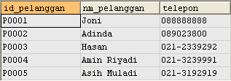
Tabel Pelanggan

Slide 37
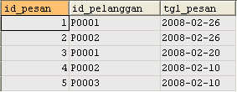
Tabel Pelanggan
Tabel Pesan

Slide 38
Tabel Pelanggan
Tabel Pesan
Primary Key

Slide 39
Tabel Pelanggan
Tabel Pesan
Foreign Key

Slide 40
Tabel Pelanggan
Tabel Pesan
Relasi

Slide 41
INNER JOIN (1)
SELECT pelanggan.id_pelanggan, pelanggan.nm_pelanggan, pesan.id_pesan, pesan.tgl_pesan
FROM pelanggan, pesan
WHERE pelanggan.id_pelanggan= pesan.id_pelanggan;

Slide 42
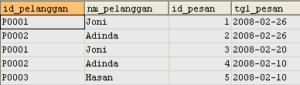
INNER JOIN (1)
Hasilnya

Slide 43
INNER JOIN (2)
SELECT pelanggan.id_pelanggan, pelanggan.nm_pelanggan, pesan.id_pesan, pesan.tgl_pesan
FROM pelanggan INNER JOIN pesan
ON pelanggan.id_pelanggan= pesan.id_pelanggan;

Slide 44
INNER JOIN (2)
Hasilnya

Slide 45
LEFT JOIN (3)
SELECT pelanggan.id_pelanggan, pelanggan.nm_pelanggan, pesan.id_pesan, pesan.tgl_pesan
FROM pelanggan LEFT JOIN pesan
ON pelanggan.id_pelanggan= pesan.id_pelanggan;

Slide 46
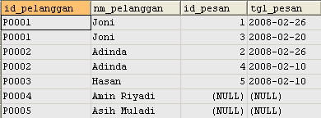
LEFT JOIN (3)
Hasilnya

Slide 47
RIGHT JOIN (4)
SELECT pelanggan.id_pelanggan, pelanggan.nm_pelanggan, pesan.id_pesan, pesan.tgl_pesan
FROM pelanggan RIGHT JOIN pesan
ON pelanggan.id_pelanggan= pesan.id_pelanggan;

Slide 48
RIGHT JOIN (4)
Hasilnya

Slide 49
Menggabungkan 3 Tabel
Bagaimana menampilkan produk-produk yang dibeli (pesan) oleh pelanggan, termasuk informasi kode produk, nama produk dan harganya pada satu proses transaksi ??

Slide 50
Next On…

Slide 51
GROUP BY
Bagaimana menampilkan jumlah barang (jenisnya) yang dibeli pada tiap transaksi ??
Id_pesan, tgl_pesan, jumlah barang

Slide 52

HAVING
Bagaimana menampilkan jumlah item (jenis) barang untuk tiap transaksi yang lebih dari 2 ??

Slide 53
SUB-SELECT / SUB-QUERY
SELECT ... WHERE col=[ANY|ALL] (SELECT ...);
SELECT ... WHERE col [NOT] IN (SELECT ...);
SELECT ROW(val1,val2,..) =[ANY] (SELECT col1,col2,..);
SELECT ... WHERE col = [NOT] EXISTS (SELECT ...);
SELECT ... FROM (SELECT ...) AS name WHERE ...;

Slide 54

SUB-SELECT / SUB-QUERY
Bagaimana menampilkan daftar pelanggan yang pernah melakukan transaksi (pemesanan) ?

Slide 55

SUB-SELECT / SUB-QUERY
Bagaimana menampilkan data pemesanan dengan jumlah barang terbanyak ??

Slide 56
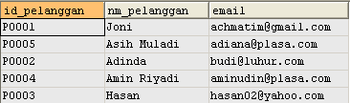
RANDOM
Bagaimana menampilkan record secara random ??

Slide 57
Exercises
Product (pname, price, category, manufacturer)
Purchase (buyer, seller, store, product)
Company (cname, stock price, country)
Person(per-name, phone number, city)
Ex #1: Find people who bought telephony products.
Ex #2: Find names of people who bought American products
Ex #3: Find names of people who bought American products and they
live in Seattle.
Ex #4: Find people who have both bought and sold something.
Ex #5: Find people who bought stuff from Joe or bought products
from a company whose stock prices is more than $50.

Slide 58
Terima Kasih
Achmad Solichin
Fakultas Teknologi Informasi, Univ. Budi Luhur http://achmatim.net achmatim@gmail.com, Achmad.Solichin@budiluhur.ac.id

